Slide 1
Оптимизация вариационных квантовых алгоритмов для решения проблемы бесплодных плато
Докторант: Азатбекұлы Н.
Отечественный научный консультант: Дарибаев Б.С., PhD, ассоцированный профессор
Зарубежный научный консультант: Мельников А.А., PhD, ассоцированный профессор
Комиссия фон Неймана/Terra Quantum, Санкт-Галлен, Швейцария

Slide 2
Цель, задачи, актуальность и новизна работы
Цель: Разработать и оптимизировать методы повышения обучаемости вариационных квантовых алгоритмов путем уменьшения эффекта бесплодных плато на больших количествах кубитов и глубоких схемах.
Задачи:
Исследовать теоретические причины появления бесплодных плато (БП).
Систематизировать методы митигации БП через анализ литературы.
Исследовать совместимость и возможность объединения существующих методов митигации
Разработать квантово-нативный метод митигации БП, эффективный для глубоких схем
Верифицировать методы на реальном квантовом устройстве.
Актуальность: Вариационные квантовые алгоритмы являются ключевым инструментом эпохи NISQ, однако эффект бесплодных плато экспоненциально подавляет градиенты с ростом схемы, делая обучение невозможным. Существующие методы митигации локализуют проблему, универсального решения не существует.

Slide 3
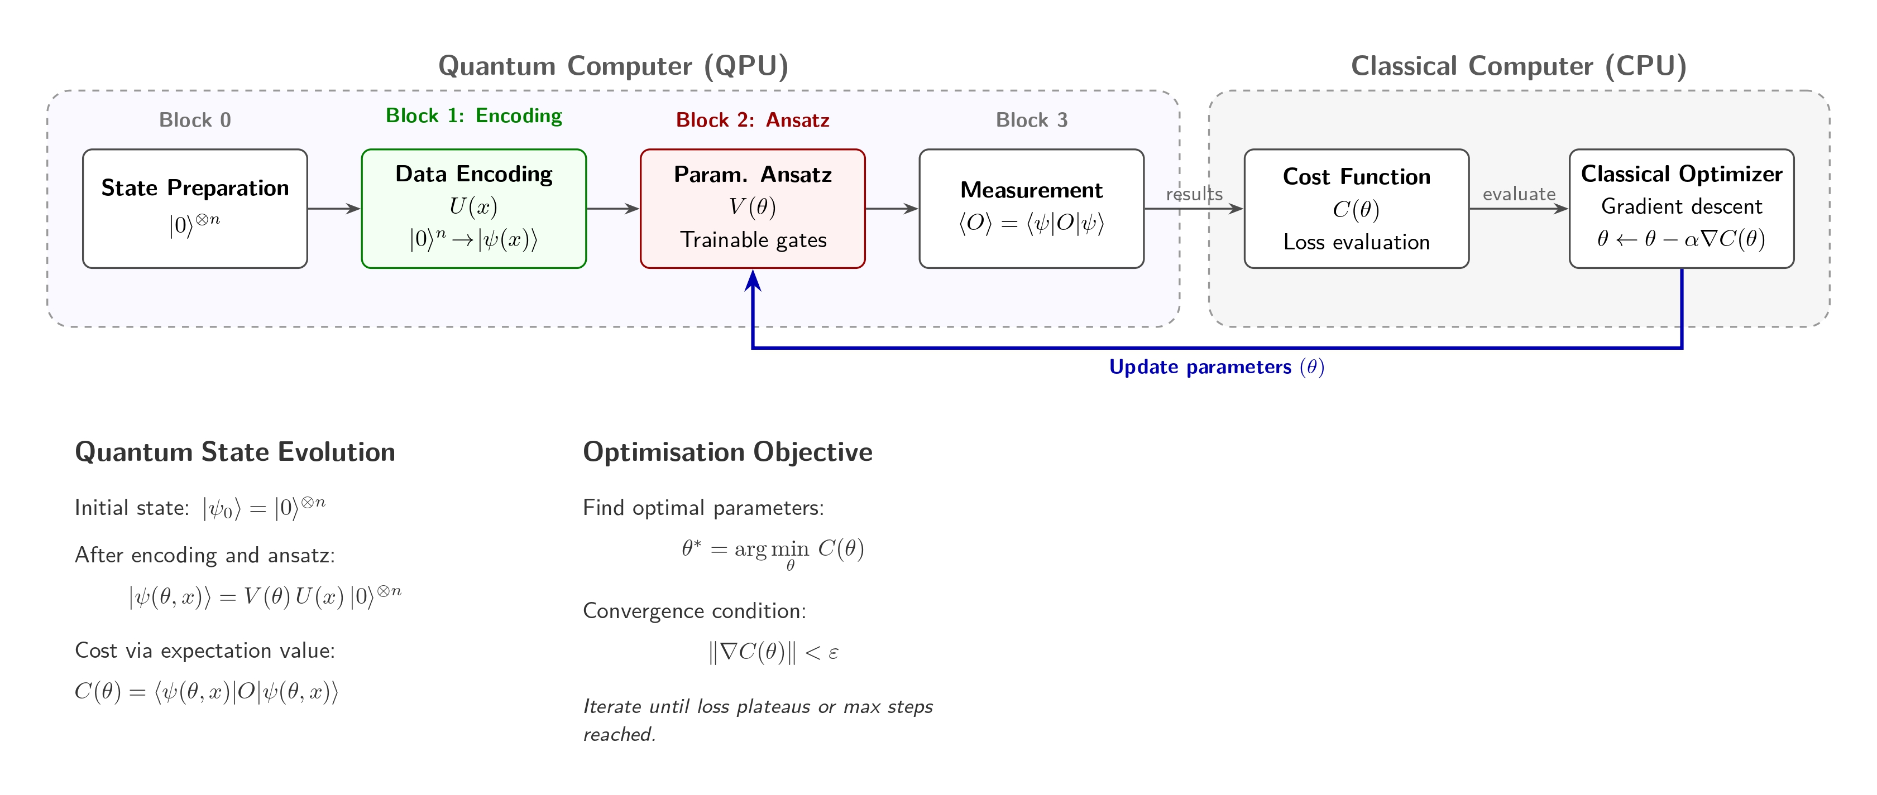
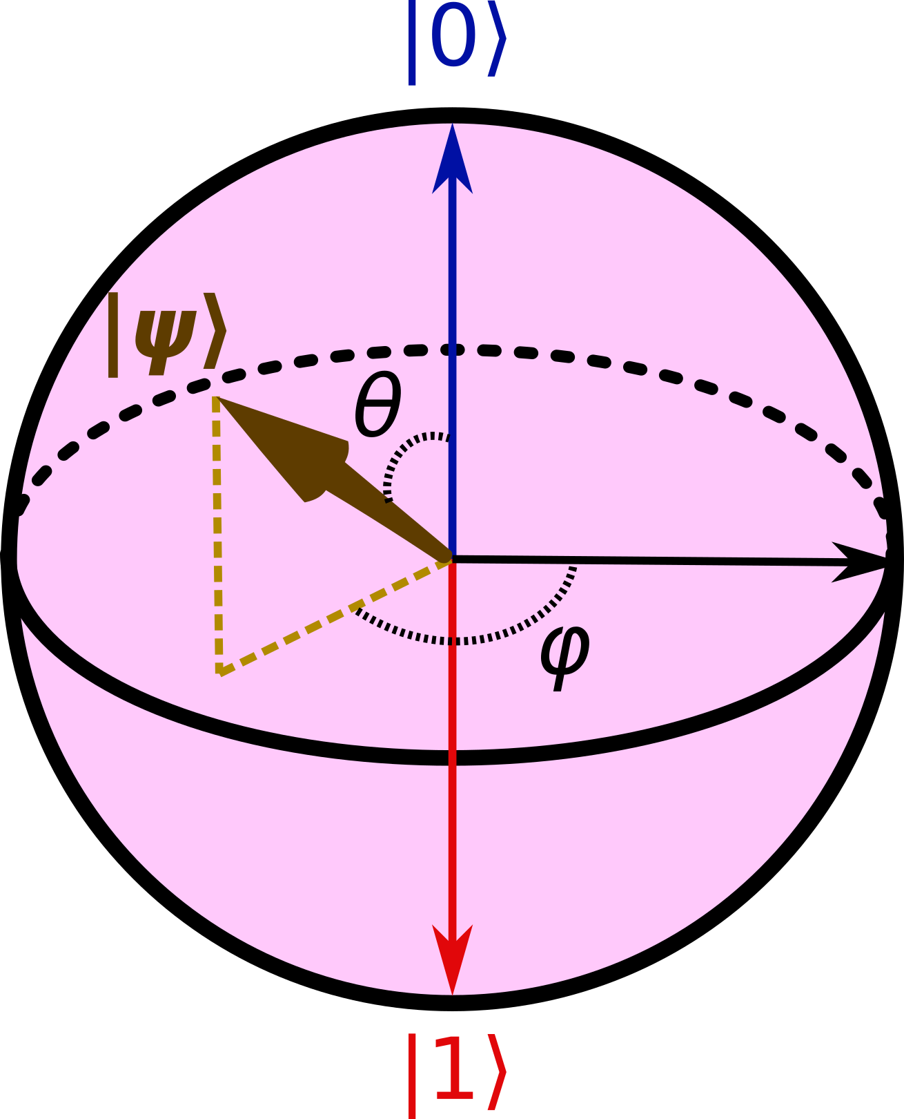
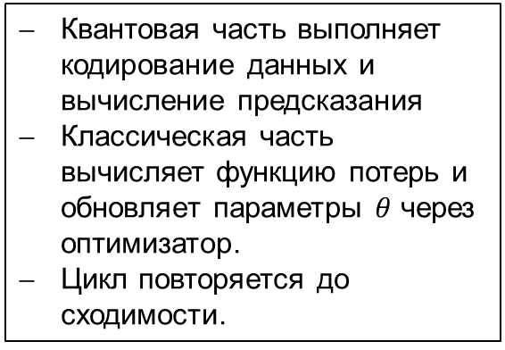
Гибридный цикл работы QNN (VQA)
Квантовая часть выполняет кодирование данных и вычисление предсказания
Классическая часть вычисляет функцию потерь и обновляет параметры $θ$ через оптимизатор.
Цикл повторяется до сходимости.

Slide 4
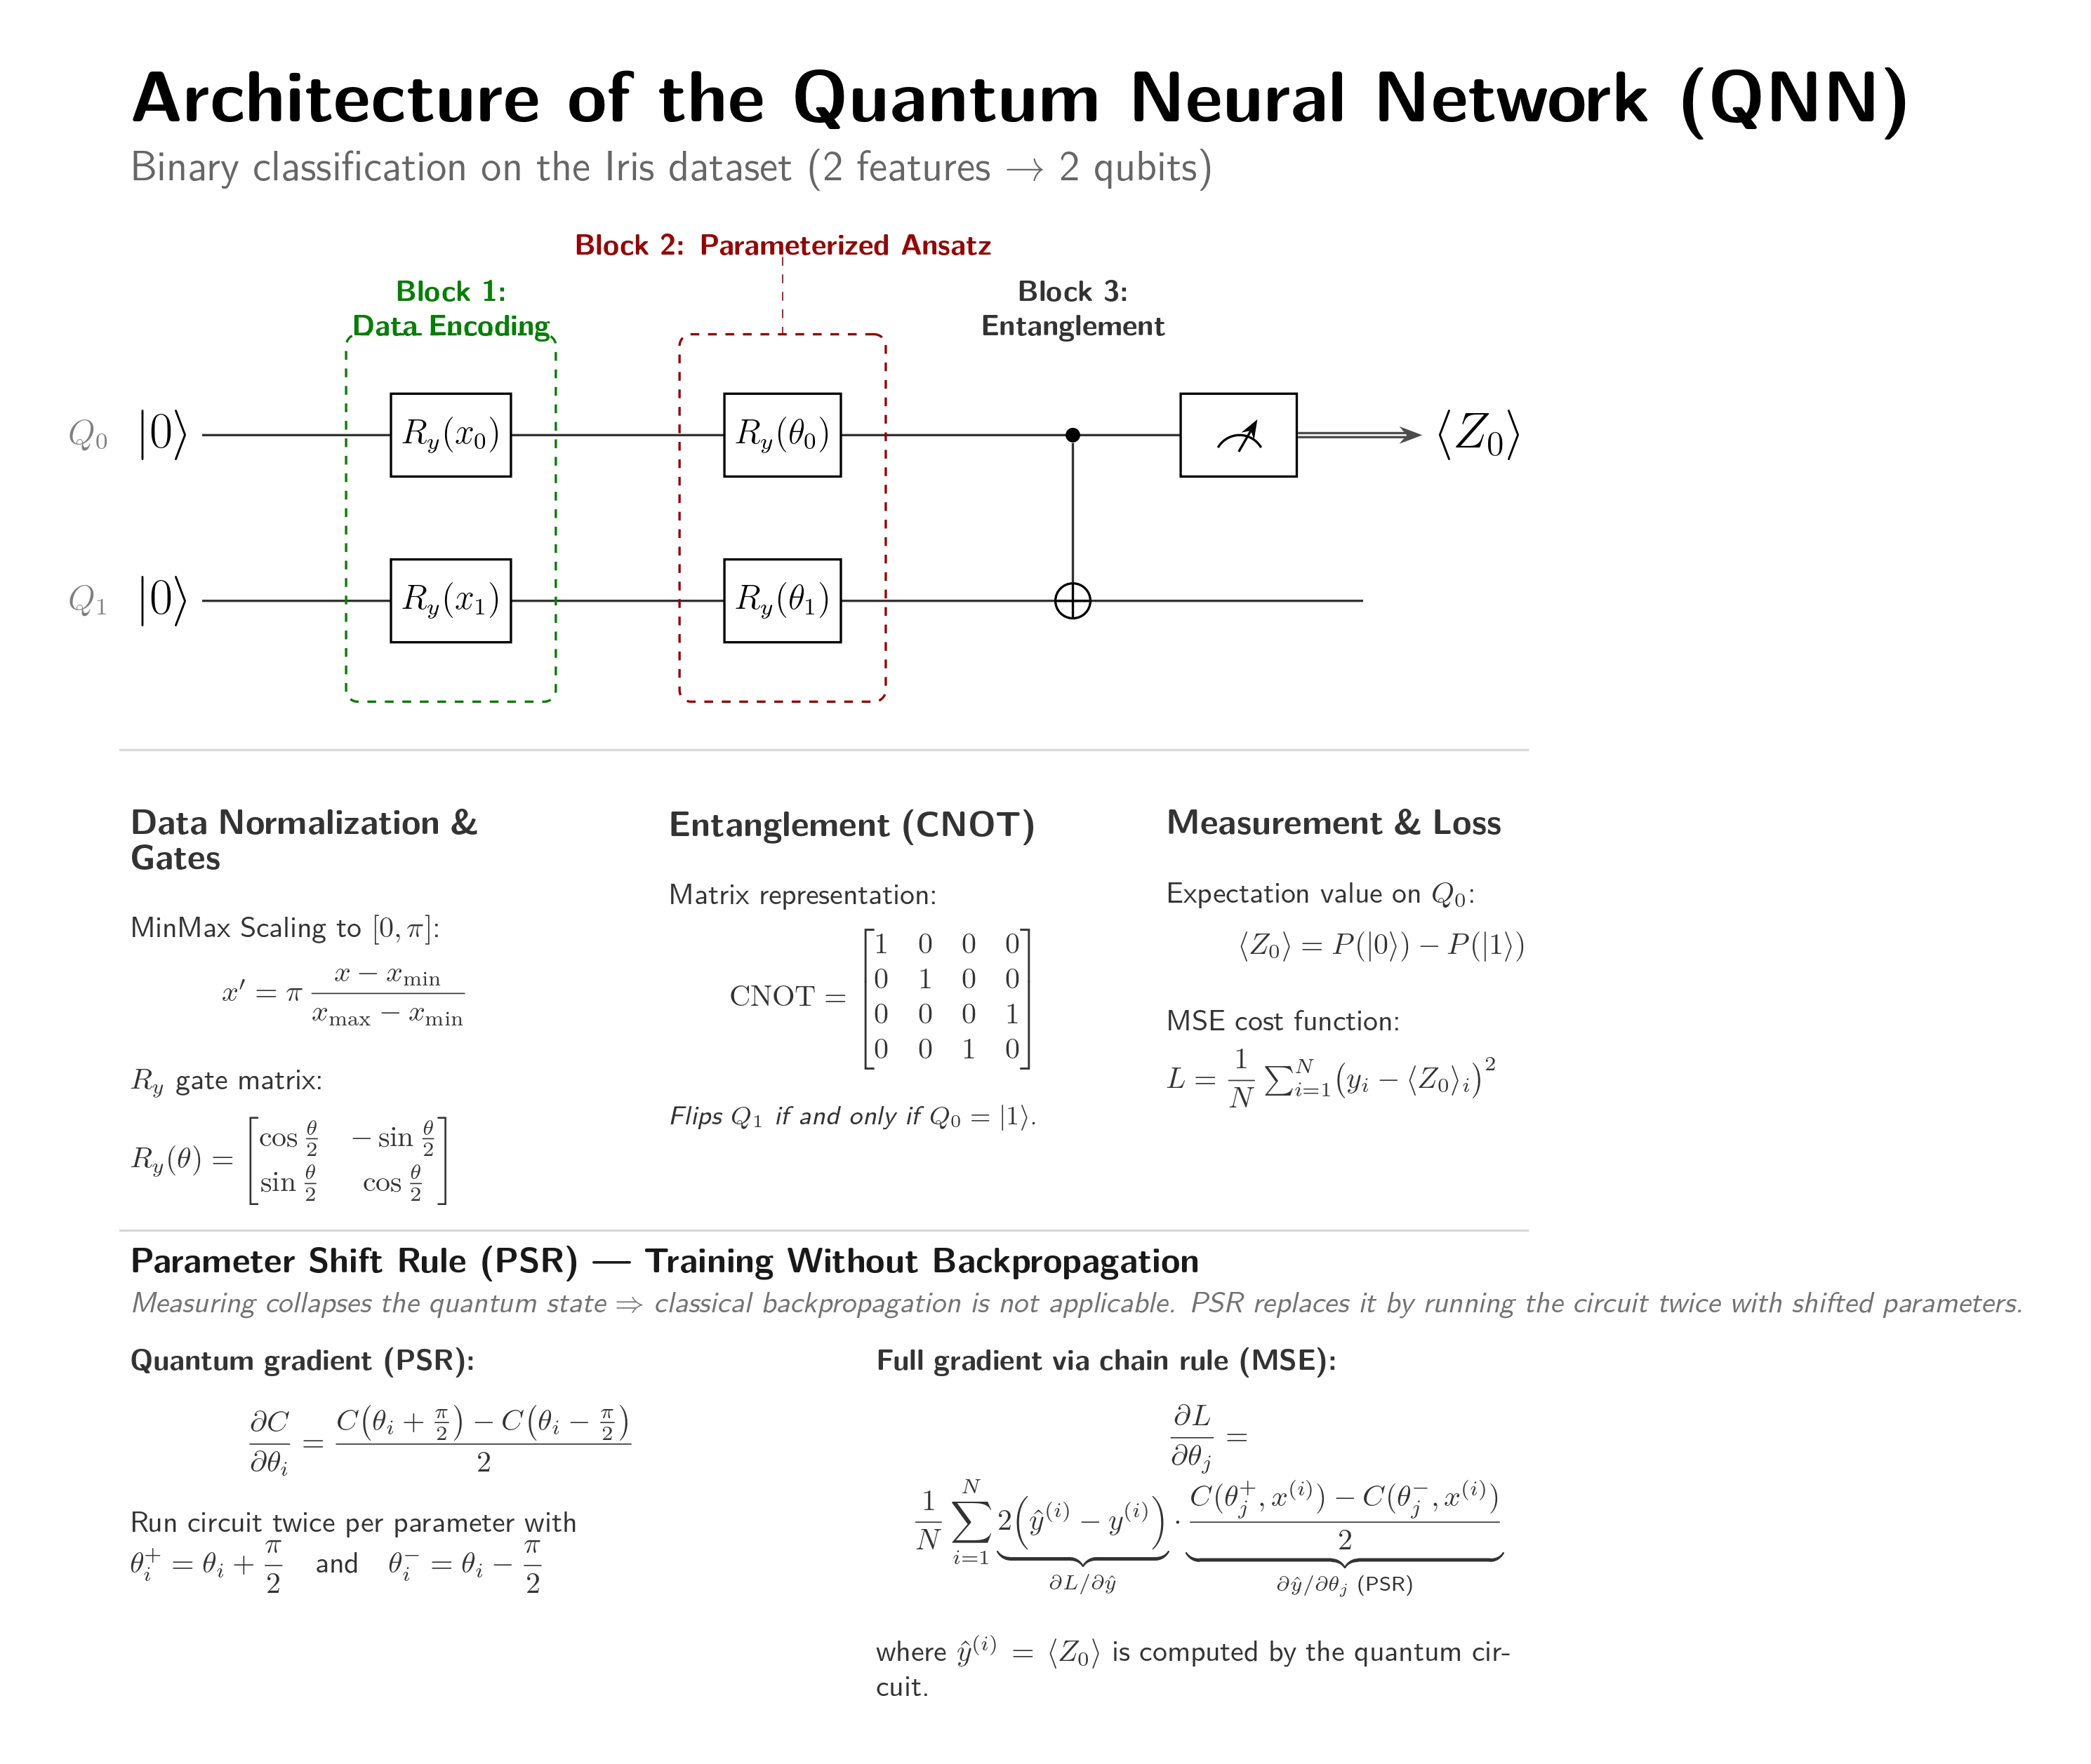
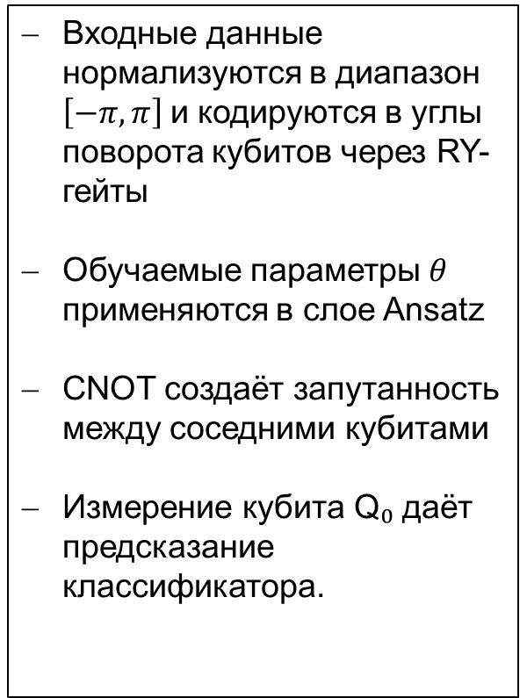
Архитектура квантовой схемы. Forward pass
Входные данные нормализуются в диапазон $\left[−π, π\right]$и кодируются в углы поворота кубитов через RY-гейты
Обучаемые параметры $θ$ применяются в слое Ansatz
CNOT создаёт запутанность между соседними кубитами
Измерение кубита Q₀ даёт предсказание классификатора.

Slide 5
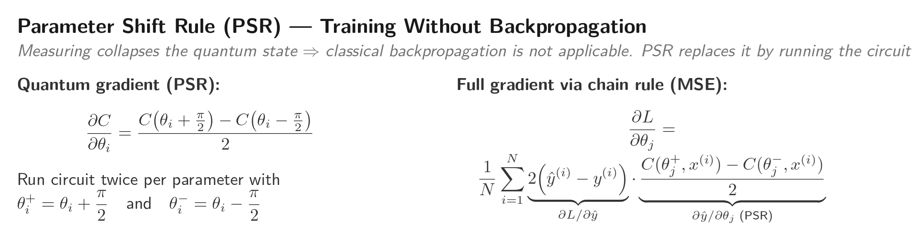
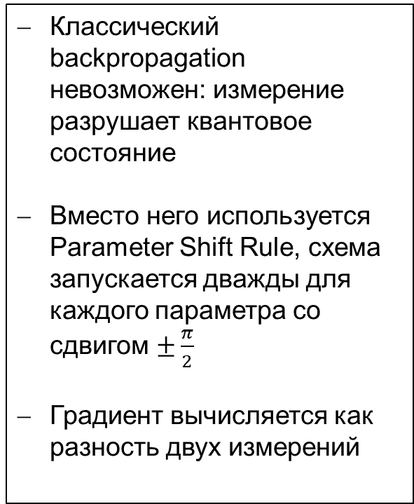
Архитектура квантовой схемы. Backward pass
Классический backpropagation невозможен: измерение разрушает квантовое состояние
Вместо него используется Parameter Shift Rule, схема запускается дважды для каждого параметра со сдвигом $±\frac{π}{2}$
Градиент вычисляется как разность двух измерений

Slide 6
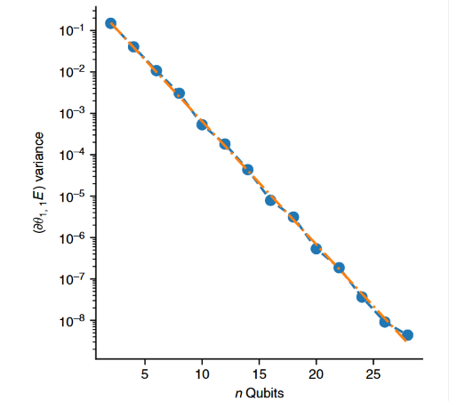
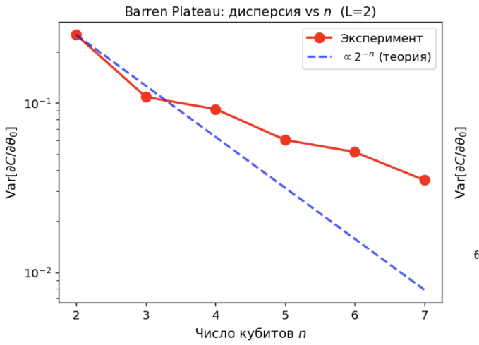
Визуализация экспоненциального убывания градиентов
Дисперсия схемы с 28 кубитами теоретически может быть меньше в 10 млн.раз чем схемы с 2 кубитами
McClean, J.R. et al. Barren Plateaus in Quantum Neural Network Training Landscapes. Nature Communications 2018
Репликация эксперимента McClean et al.

Slide 7
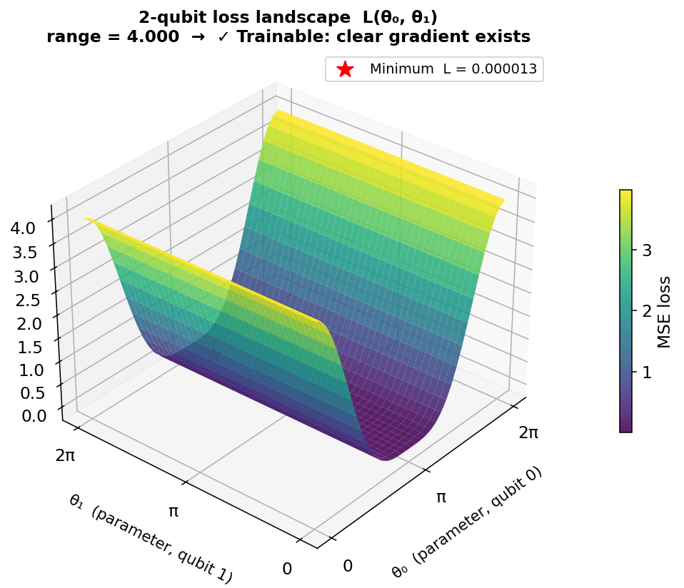
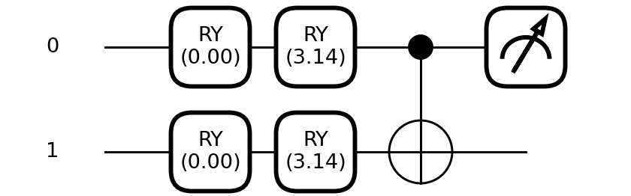
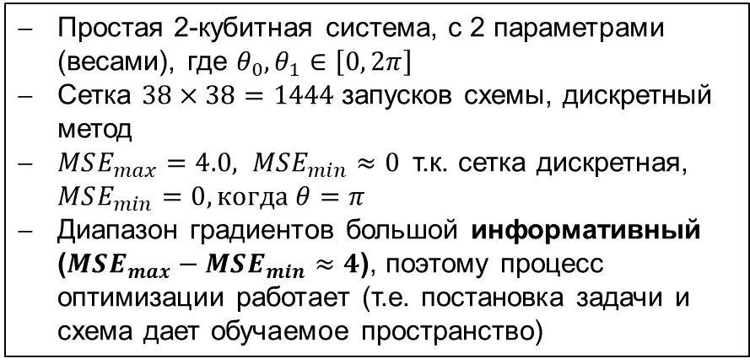
Визуализация ландшафта функции потерь в системе с 2 кубитами
Простая 2-кубитная система, с 2 параметрами (весами), где $θ_{0},θ_{1}∈\left[0, 2π\right]$
Сетка $38×38=1444$запусков схемы, дискретный метод
$MSE_{max}=4.0, MSE_{min}≈0$т.к. сетка дискретная, $MSE_{min}=0, когда θ=π$
Диапазон градиентов большой информативный ($MSE_{max}−MSE_{min}≈4$), поэтому процесс оптимизации работает (т.е. постановка задачи и схема дает обучаемое пространство)

Slide 8
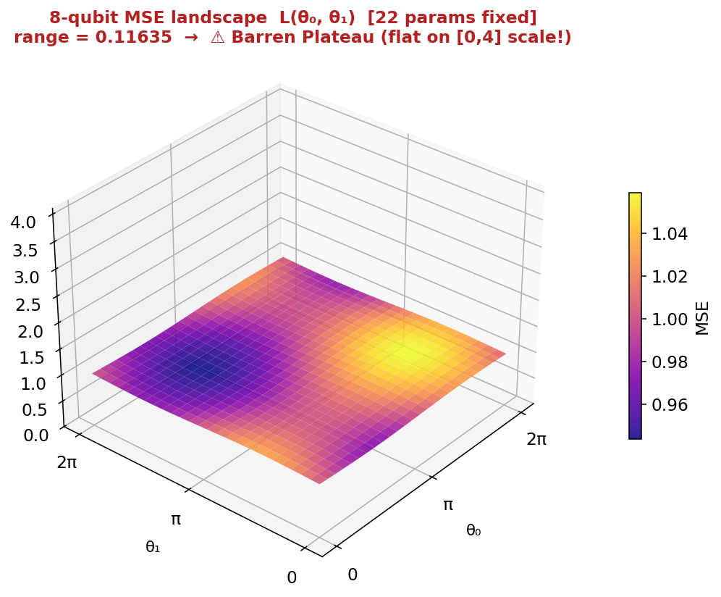
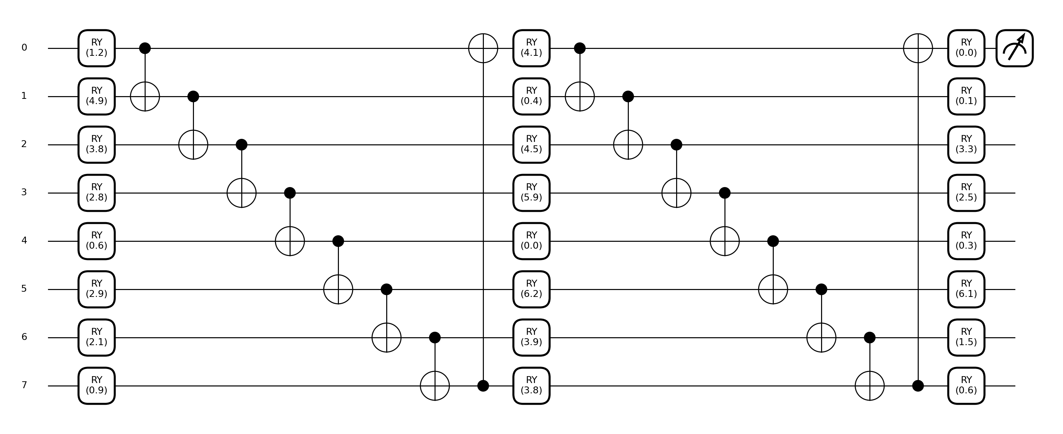
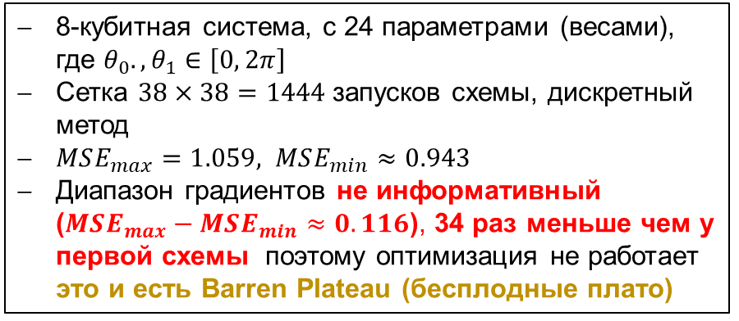
Визуализация ландшафта функции потерь в системе с 8 кубитами
8-кубитная система, с 24 параметрами (весами), где $θ_{0}.,θ_{1}∈\left[0, 2π\right]$
Сетка $38×38=1444$запусков схемы, дискретный метод
$MSE_{max}=1.059, MSE_{min}≈0.943$
Диапазон градиентов не информативный ($MSE_{max}−MSE_{min}≈0.116$), 34 раз меньше чем у первой схемы поэтому оптимизация не работает это и есть Barren Plateau (бесплодные плато)

Slide 9
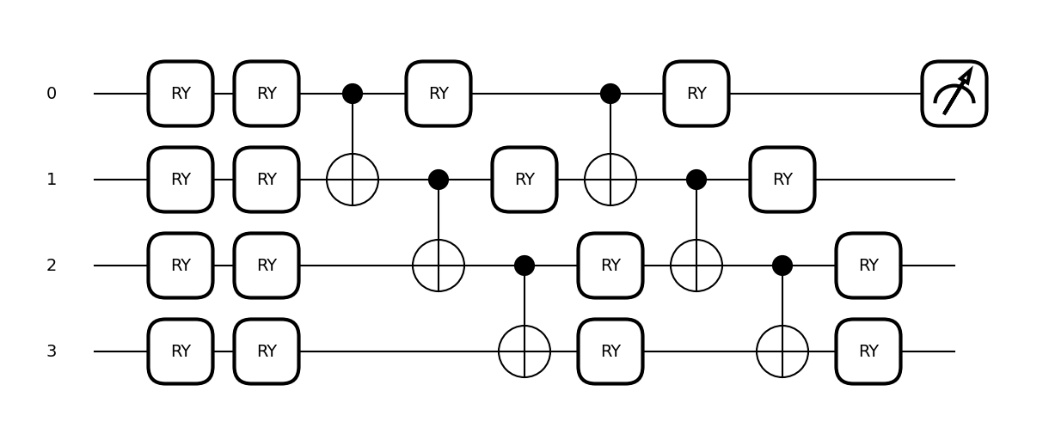
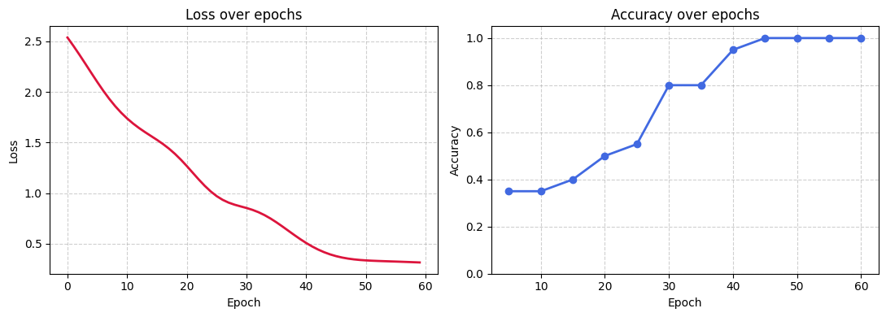
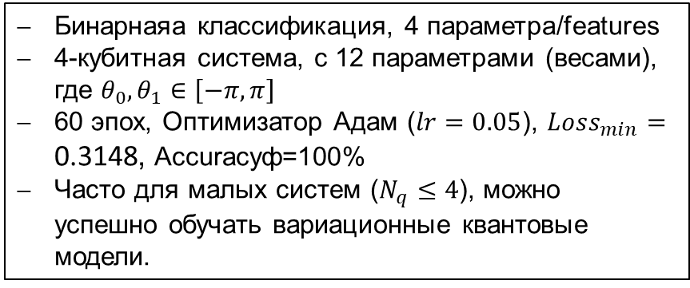
Эксперимент 1. VQC на классическом датасете Iris
Бинарнаяа классификация, 4 параметра/features
4-кубитная система, с 12 параметрами (весами), где $θ_{0},θ_{1}∈\left[−π, π\right]$
60 эпох, Оптимизатор Адам ($lr=0.05$), $Loss_{min}=\text{0.3148}$, Accuracyф=100%
Часто для малых систем ($N_{q}≤4$), можно успешно обучать вариационные квантовые модели.

Slide 10
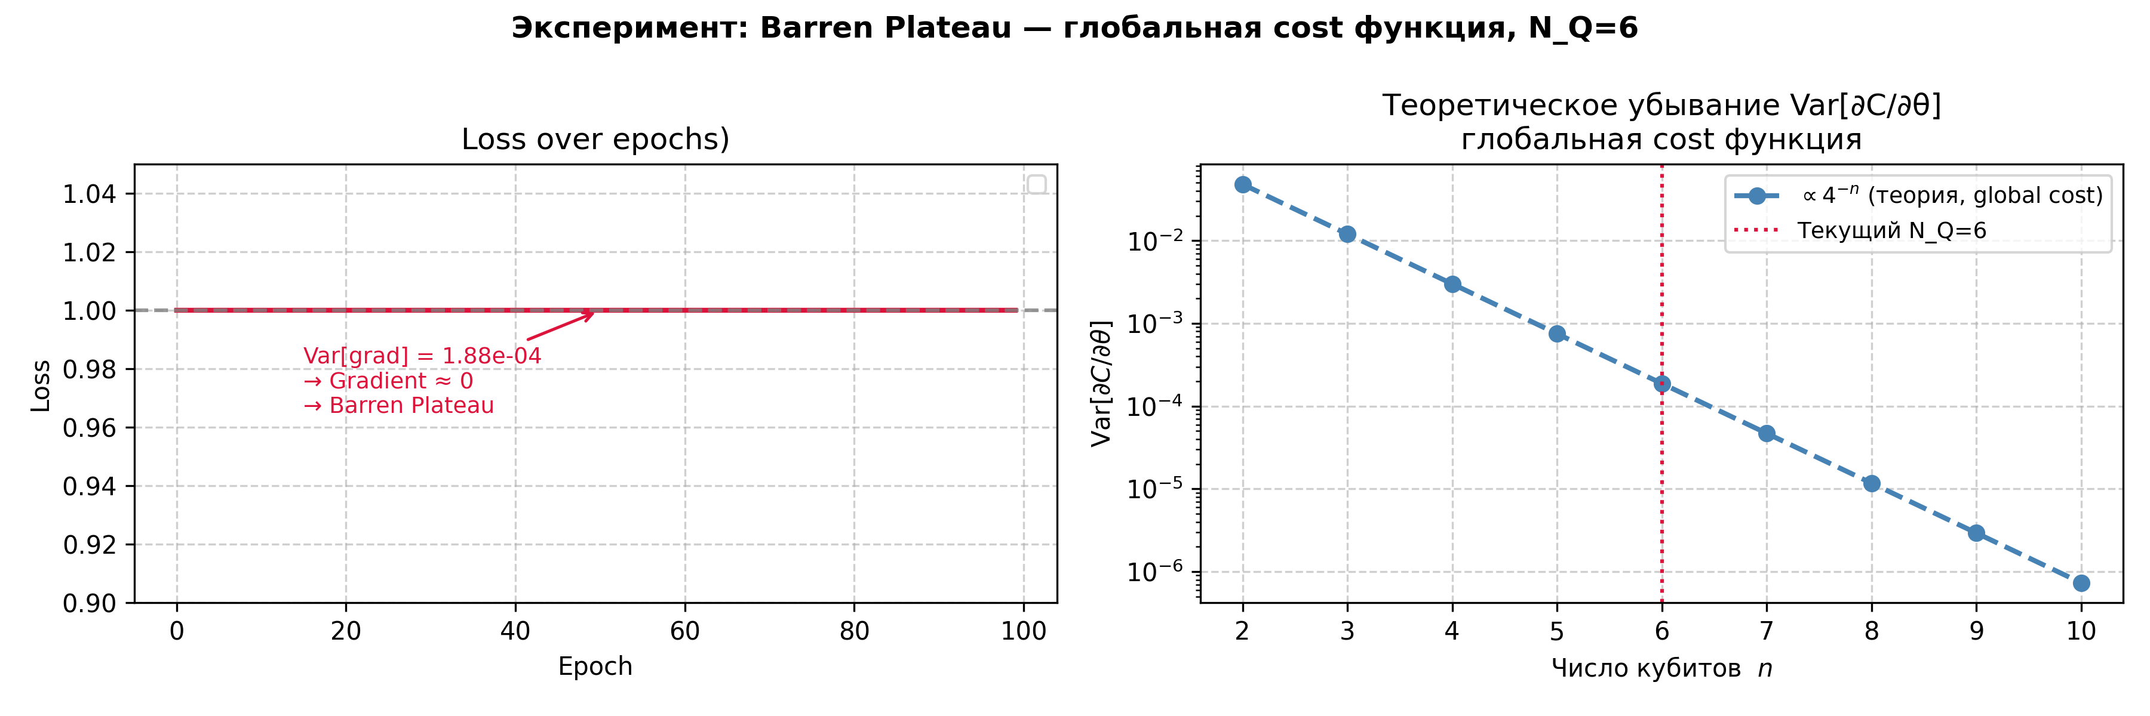
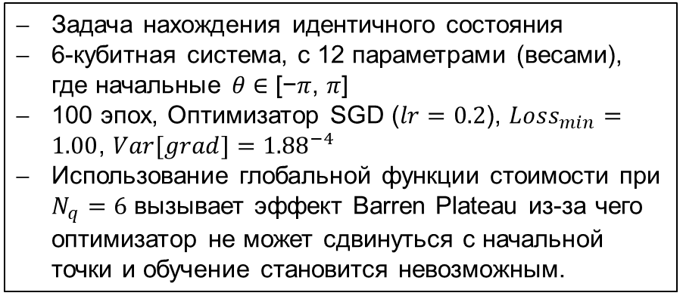
Эксперимент 2. Демонстрация Barren Plateau
Задача нахождения идентичного состояния
6-кубитная система, с 12 параметрами (весами), где начальные 𝜃 ∈ [−𝜋, 𝜋]
100 эпох, Оптимизатор SGD ($lr=0.2$), $Loss_{min}=1.00$, $Var[grad]={1.88}^{−4}$
Использование глобальной функции стоимости при $N_{q}=6$ вызывает эффект Barren Plateau из-за чего оптимизатор не может сдвинуться с начальной точки и обучение становится невозможным.
Репликация эксперимента:
Cerezo et al. (2021) "Cost-function-dependent barren plateaus in shallow quantum neural networks".

Slide 11
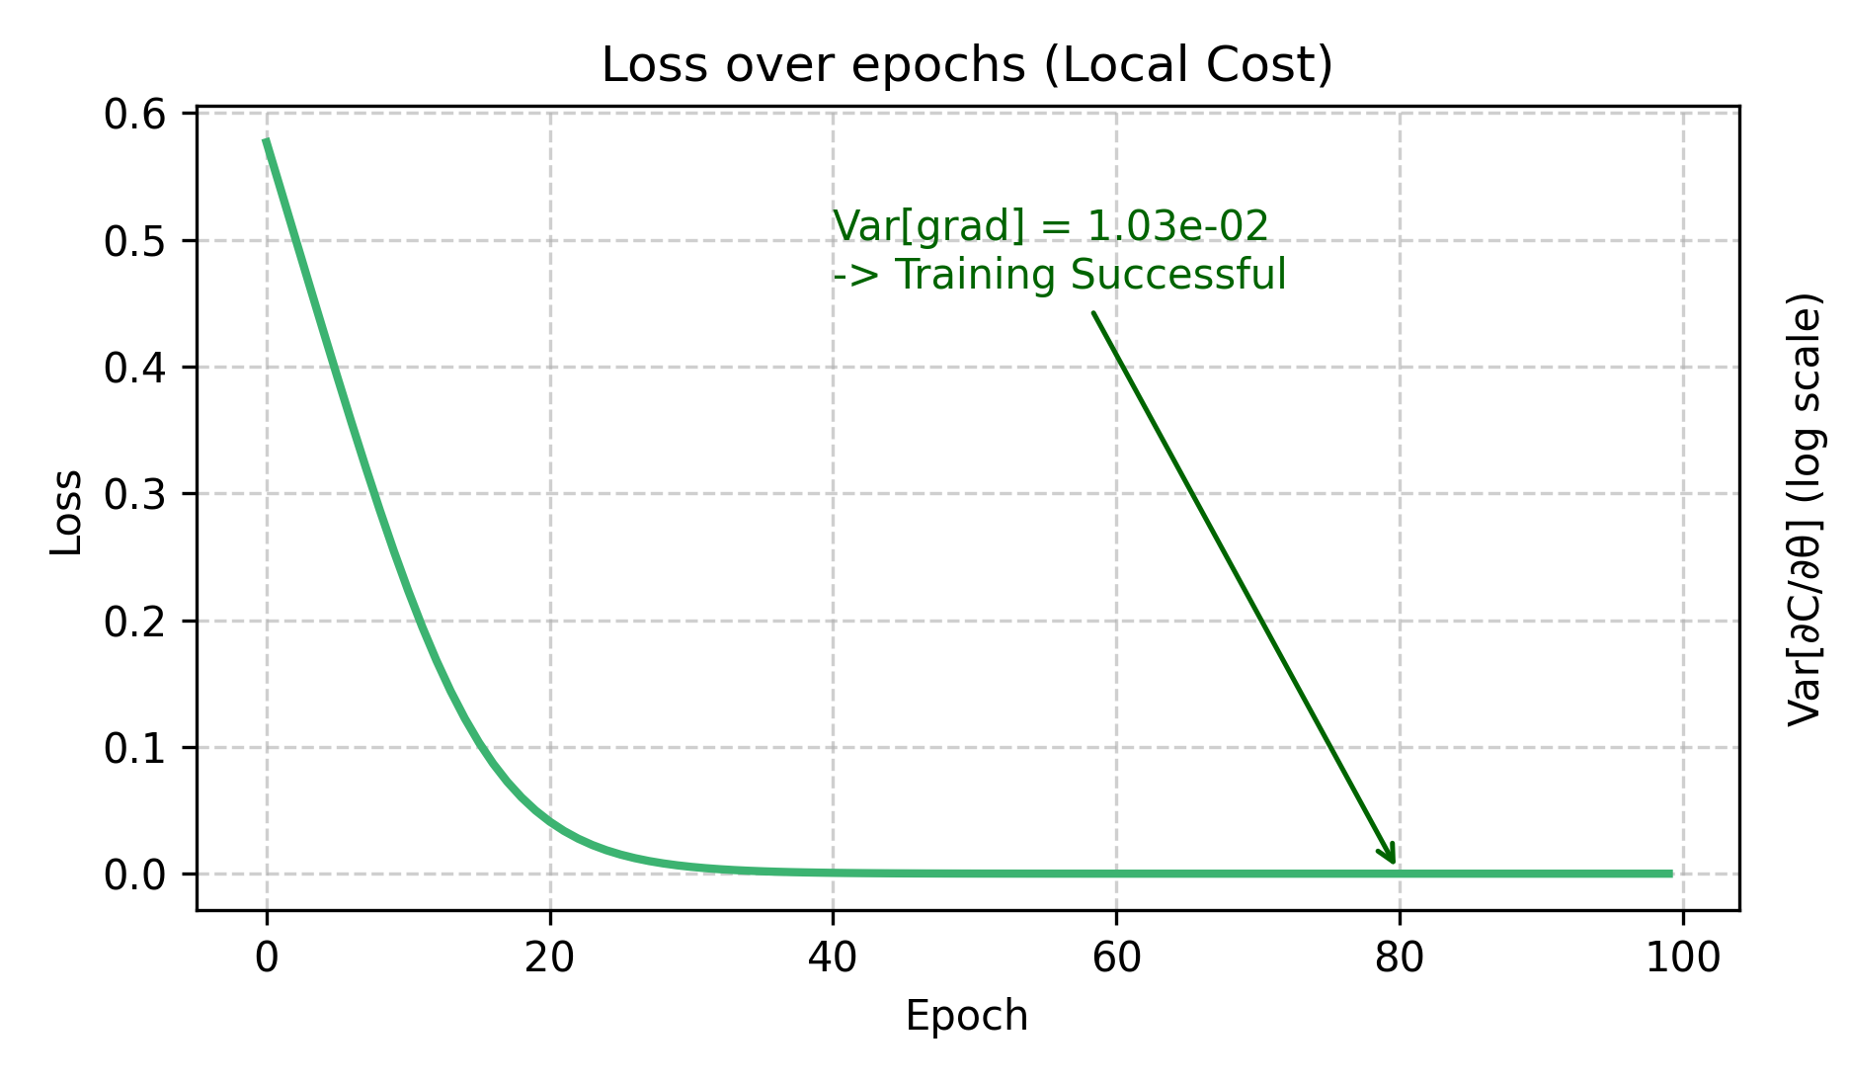
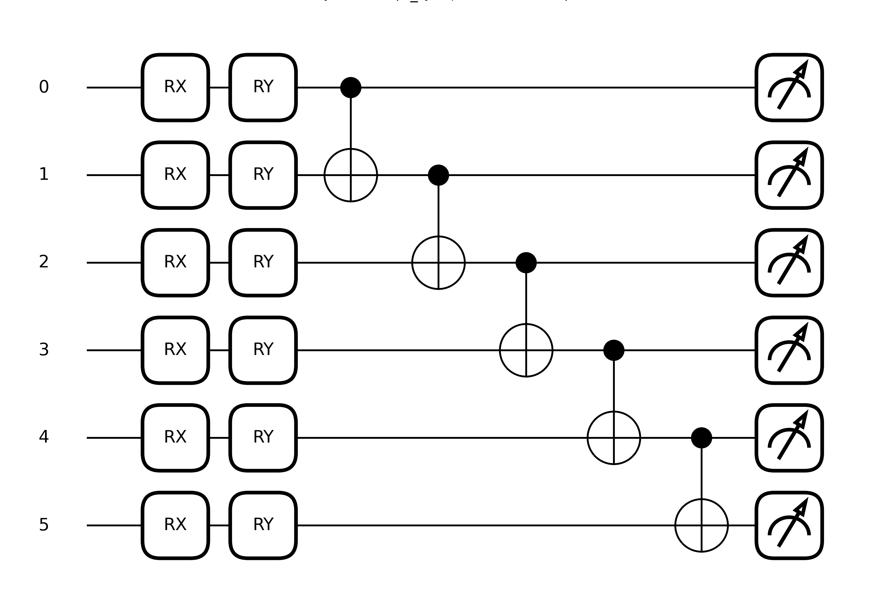
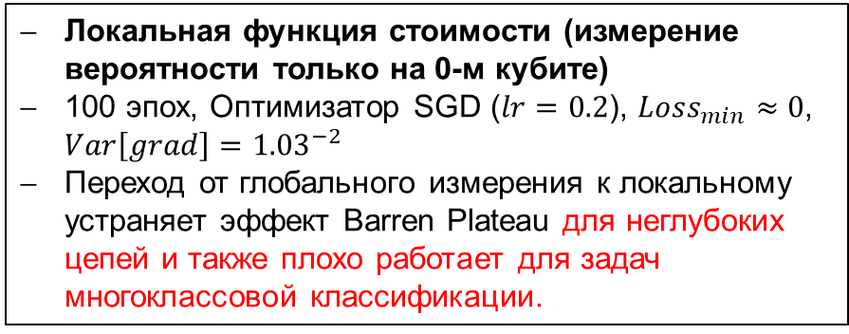
Эксперимент 3. Митигация Barren Plateau
Локальная функция стоимости (измерение вероятности только на 0-м кубите)
100 эпох, Оптимизатор SGD ($lr=0.2$), $Loss_{min}≈0$, $Var\left[grad\right]={1.03}^{−2}$
Переход от глобального измерения к локальному устраняет эффект Barren Plateau для неглубоких цепей и также плохо работает для задач многоклассовой классификации.
Репликация эксперимента:
Cerezo et al. (2021) "Cost-function-dependent barren plateaus in shallow quantum neural networks".

Slide 12
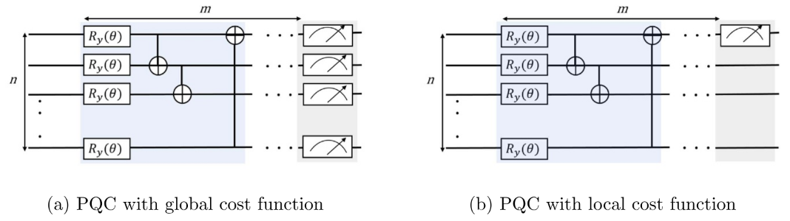
Влияние функции стоимости на Barren Plateau при использовании HQNN
HQNN (QNN с PQC и классическим слоем)
Cerezo et al. – чистый QNN
Kashif et al – HQNN, в котором доказывается:
Для бинарной класс-и, локальные функции стоимости работают и на HQNN
Но для мульт. класс-и, глобальные функции стоимости работает лучше и не имеют проблем с BP, но только для неглубоких квантовых цепей
Image credit: Kashif et al. The Impact of Cost Function Globality and Locality in Hybrid Quantum Neural Networks on NISQ Devices. 2023

Slide 13
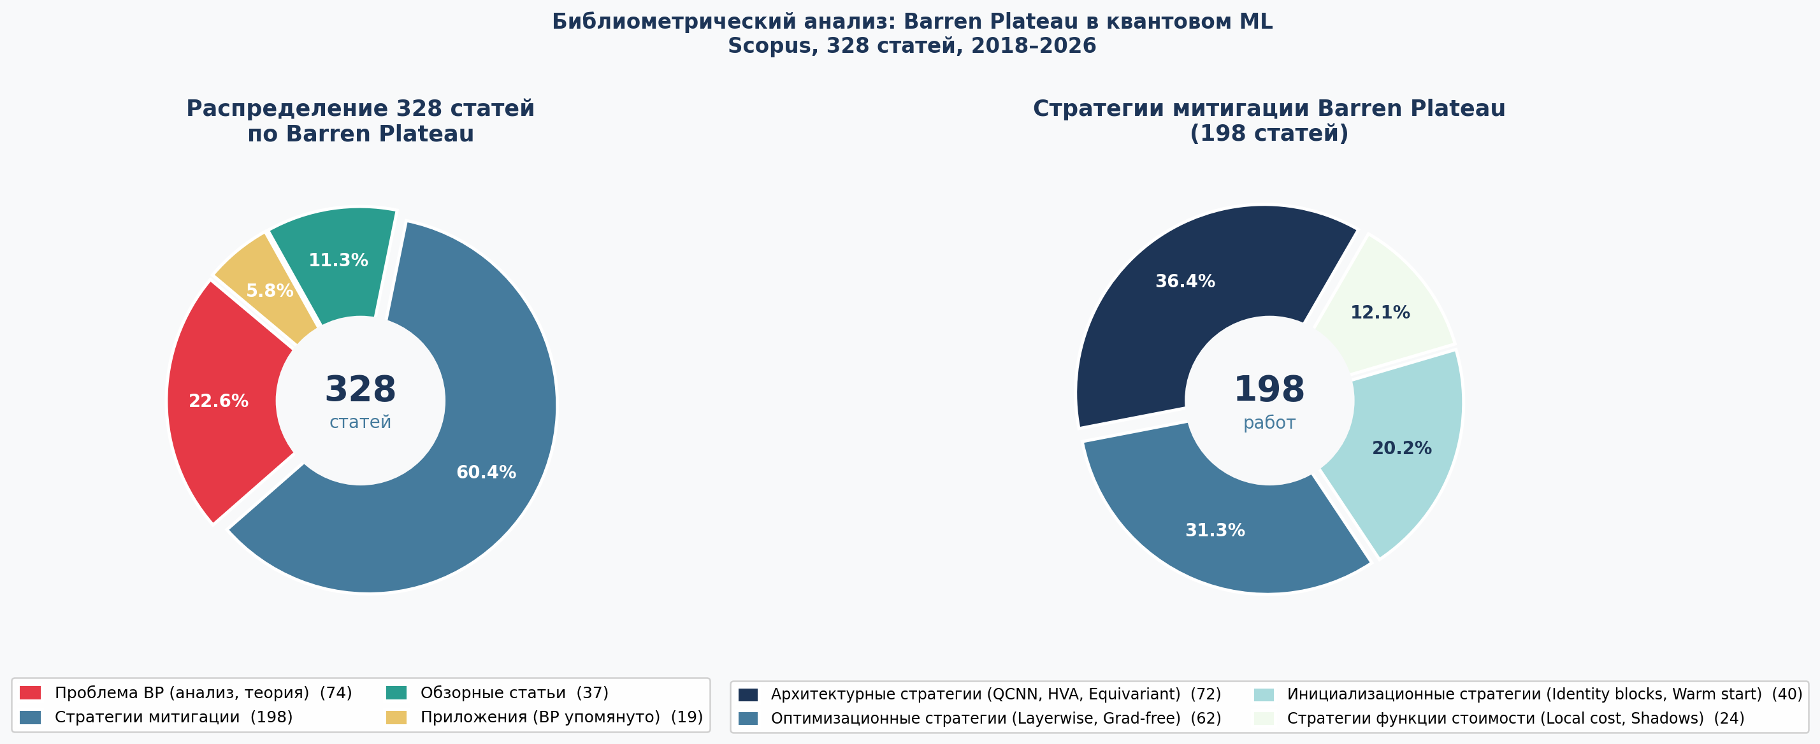
Имеющийся литература по Barren Plateau
Поиск по БД Scopus: “TITLE-ABS-KEY ( quantum barren plateau )”
328 статей и обзоров (~2/3 с quantum physics, ~computer science)
Проблема BP (74)
Стратегии митигации (198)
Обзорная статья (37)
Остальное (19)
Архитектурные стратегии (72)
Оптимизационные (62)
Инициализационные (40)
Стратегии функции стоимости (24)

Slide 14
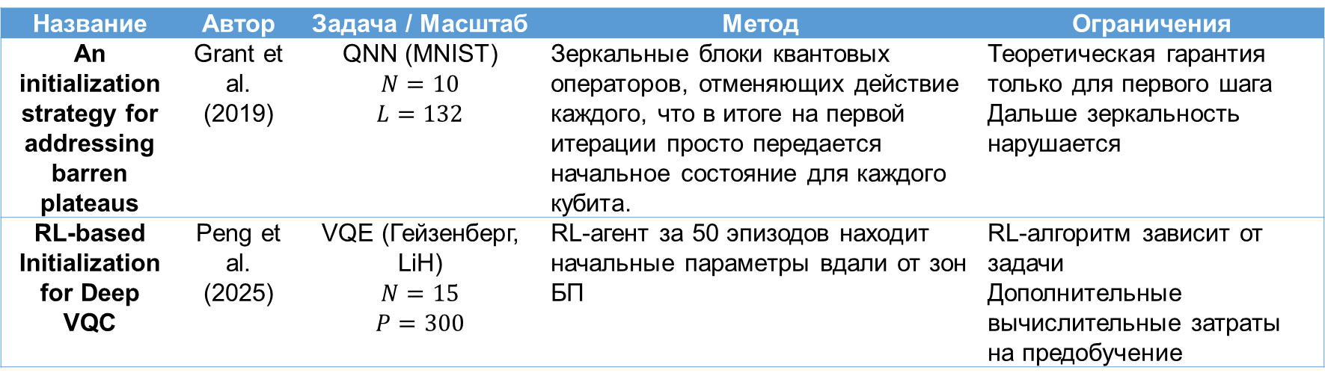
Инициализационные методы
Название | Автор | Задача / Масштаб | Метод | Ограничения
An initialization strategy for addressing barren plateaus | Grant et al. (2019) | QNN (MNIST) $$N=10$$ $$L=132$$ | Зеркальные блоки квантовых операторов, отменяющих действие каждого, что в итоге на первой итерации просто передается начальное состояние для каждого кубита. | Теоретическая гарантия только для первого шага Дальше зеркальность нарушается
RL-based Initialization for Deep VQC | Peng et al. (2025) | VQE (Гейзенберг, LiH) $$N=15$$ $$P=300$$ | RL-агент за 50 эпизодов находит начальные параметры вдали от зон БП | RL-алгоритм зависит от задачи Дополнительные вычислительные затраты на предобучение

Slide 15
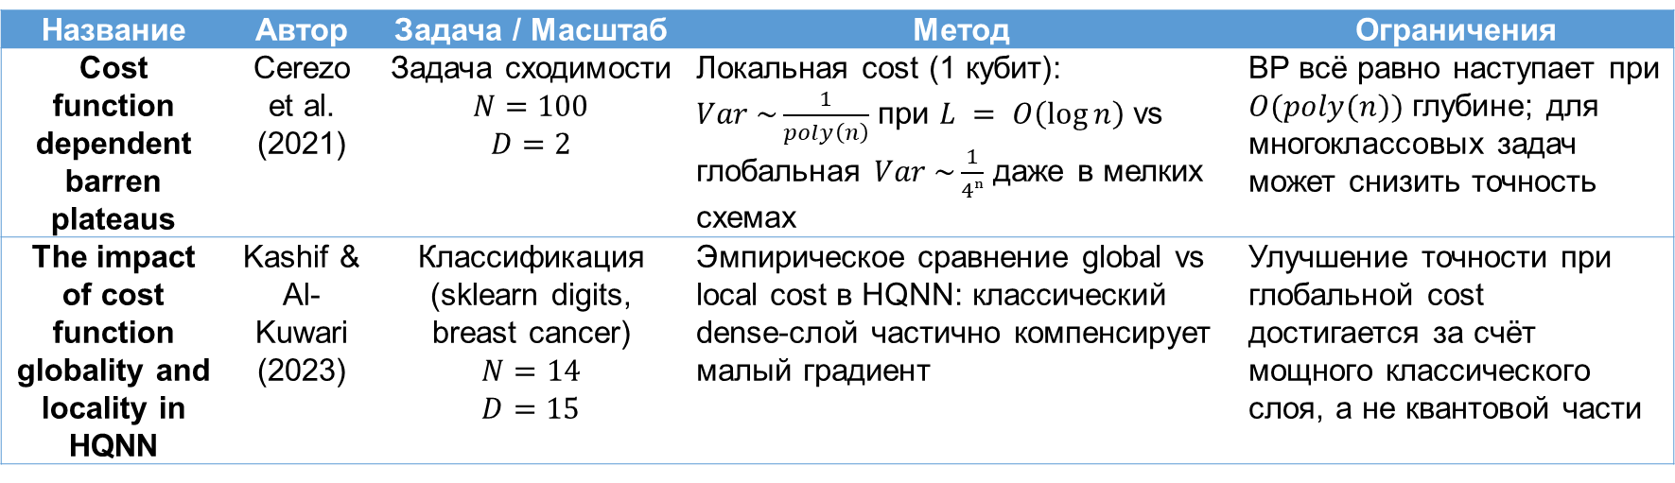
Методы функции стоимости
Название | Автор | Задача / Масштаб | Метод | Ограничения
Cost function dependent barren plateaus | Cerezo et al. (2021) | Задача сходимости $$N=100$$ $$D=2$$ | Локальная cost (1 кубит): $Var \sim \frac{1}{poly\left(n\right)}$ при $L = O\left(\log{n}\right)$ vs глобальная $Var \sim \frac{1}{4ⁿ}$ даже в мелких схемах | BP всё равно наступает при $O(poly(n))$ глубине; для многоклассовых задач может снизить точность
The impact of cost function globality and locality in HQNN | Kashif & Al-Kuwari (2023) | Классификация (sklearn digits, breast cancer) $$N=14$$ $$D=15$$ | Эмпирическое сравнение global vs local cost в HQNN: классический dense-слой частично компенсирует малый градиент | Улучшение точности при глобальной cost достигается за счёт мощного классического слоя, а не квантовой части

Slide 16
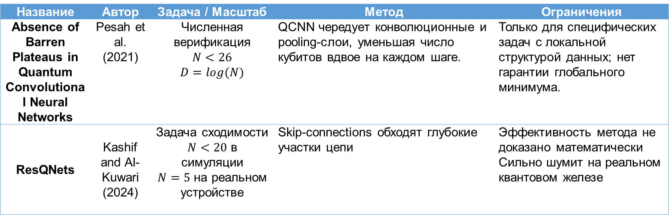
Архитектурные методы
Название | Автор | Задача / Масштаб | Метод | Ограничения
Absence of Barren Plateaus in Quantum Convolutional Neural Networks | Pesah et al. (2021) | Численная верификация $$N<26$$ $$D=log(N)$$ | QCNN чередует конволюционные и pooling-слои, уменьшая число кубитов вдвое на каждом шаге. | Только для специфических задач с локальной структурой данных; нет гарантии глобального минимума.
ResQNets | Kashif and Al-Kuwari (2024) | Задача сходимости $N<20$ в симуляции $N=5$ на реальном устройстве | Skip-connections обходят глубокие участки цепи | Эффективность метода не доказано математически Сильно шумит на реальном квантовом железе

Slide 17
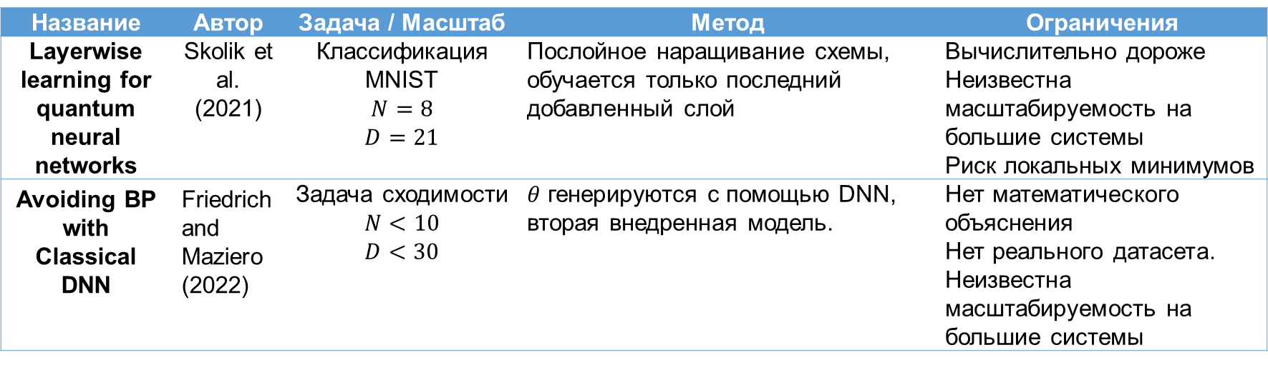
Оптимизационные методы
Название | Автор | Задача / Масштаб | Метод | Ограничения
Layerwise learning for quantum neural networks | Skolik et al. (2021) | Классификация MNIST $$N=8$$ $$D=21$$ | Послойное наращивание схемы, обучается только последний добавленный слой | Вычислительно дороже Неизвестна масштабируемость на большие системы Риск локальных минимумов
Avoiding BP with Classical DNN | Friedrich and Maziero (2022) | Задача сходимости $$N<10$$ $$D<30$$ | $θ$ генерируются с помощью DNN, вторая внедренная модель. | Нет математического объяснения Нет реального датасета. Неизвестна масштабируемость на большие системы

Slide 18
Заключение и дальнейшая работа
Изучена и реплицирована основная, передовая литература по БП
Реализован VQC на датасете Iris на 4 кубитах
Gap - большинство методов работают для малых и неглубоких схем, не верифицированы на квантовом железе, либо полагаются на квантово-ненативные методы, такие как классические слои, LLM
Соавтор статьи на Wliey (Scopus Q2): Quantum–Classical Hybrid Architecture for Solving the Muskat–Leverett Model
Планируется:
Дальнейшее изучение имеющийся литературы
Изучение методов проверки обучаемости квантовой модели (LED, GED): Cybulski et al. Impact of Barren Plateaus Countermeasures on the Quantum Neural Network Capacity to Learn. 2023
Изучение квантово-нативных методов для VQC – другие архитектуры анзаца, другие методы оптимизации квантовой схемы

